Slide 1
Οδηγός για τον Εύδοξο Ζουρμπάκης Αλκίνοος/ Διδακτορικός φοιτητής
Ελληνικο μεσογειακο πανεπιστημιο
Κεντρο υποστηριξησ διδασκαλιασ και μαθησησ
https://kedima.hmu.gr/
Το σεμινάριο υλοποιείται στα πλαίσια της Πράξης «Γραφείο υποστήριξης της διδασκαλίας και μάθησης στο Ελληνικό Μεσογειακό Πανεπιστήμιο» με κωδικό ΟΠΣ (MIS) 5162371.
Το έργο συγχρηματοδοτείται από την Ελλάδα και την Ευρωπαϊκή Ένωση (Ευρωπαϊκό Κοινωνικό Ταμείο) μέσω του Επιχειρησιακού Προγράμματος «Ανάπτυξη Ανθρώπινου Δυναμικού, Εκπαίδευση και Διά Βίου Μάθηση» .

Slide 2
Εύδοξος-επιλογή συγγραμμάτων
Ελληνικό Μεσογειακό Πανεπιστήμιο/ Κέντρο Υποστήριξης Διδασκαλίας και Μάθησης

Slide 3
Εύδοξος- Εγγραφή/Είσοδος
Ελληνικό Μεσογειακό Πανεπιστήμιο/ Κέντρο Υποστήριξης Διδασκαλίας και Μάθησης

Slide 4
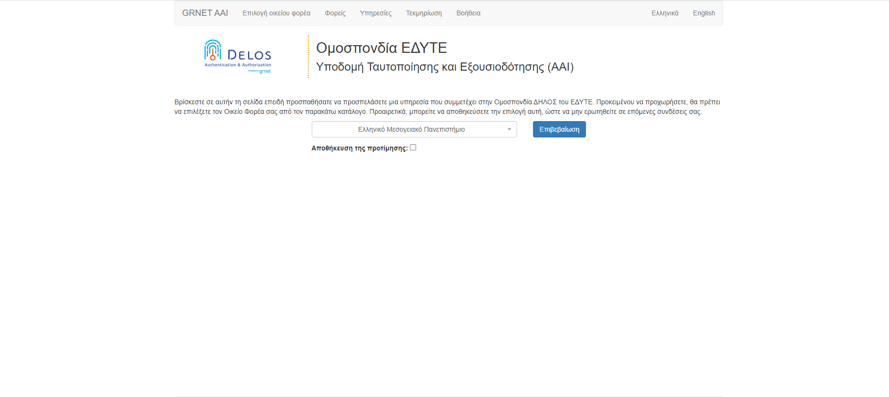
Επιλογή-Επιβεβαίωση πανεπιστημίου
Ελληνικό Μεσογειακό Πανεπιστήμιο/ Κέντρο Υποστήριξης Διδασκαλίας και Μάθησης

Slide 5
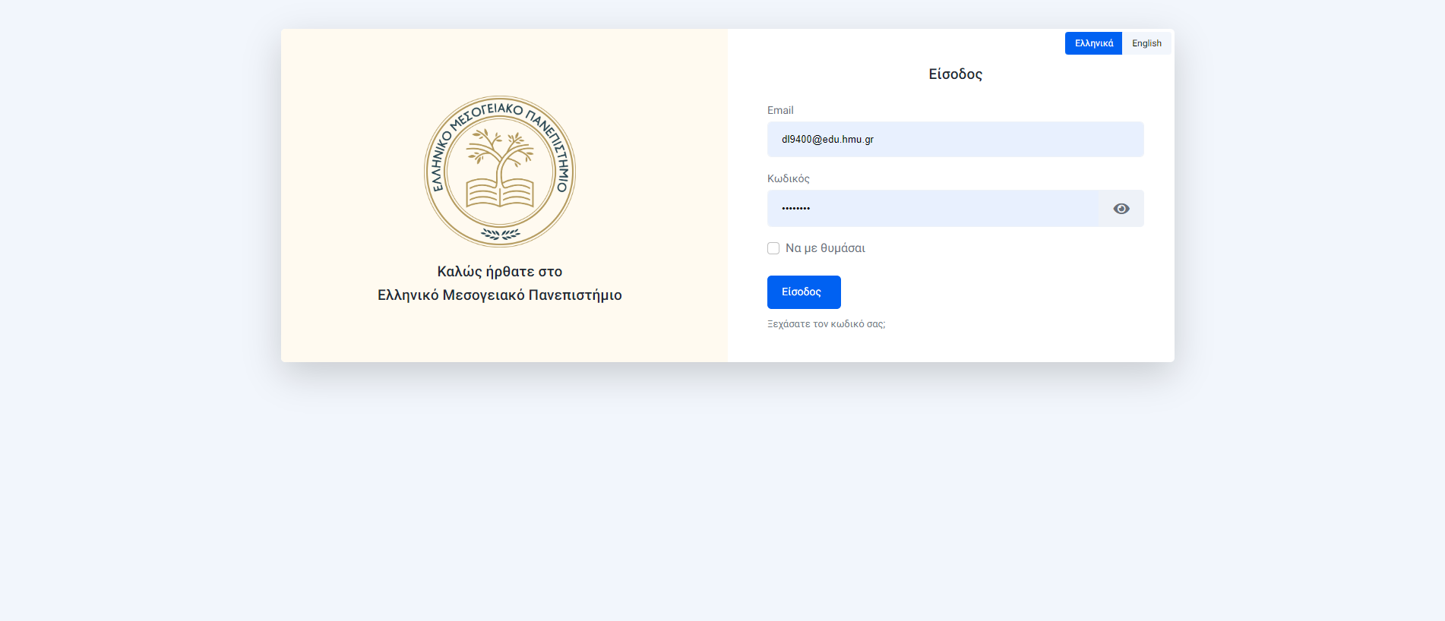
Χρήση κωδικών για είσοδο
Ελληνικό Μεσογειακό Πανεπιστήμιο/ Κέντρο Υποστήριξης Διδασκαλίας και Μάθησης

Slide 6
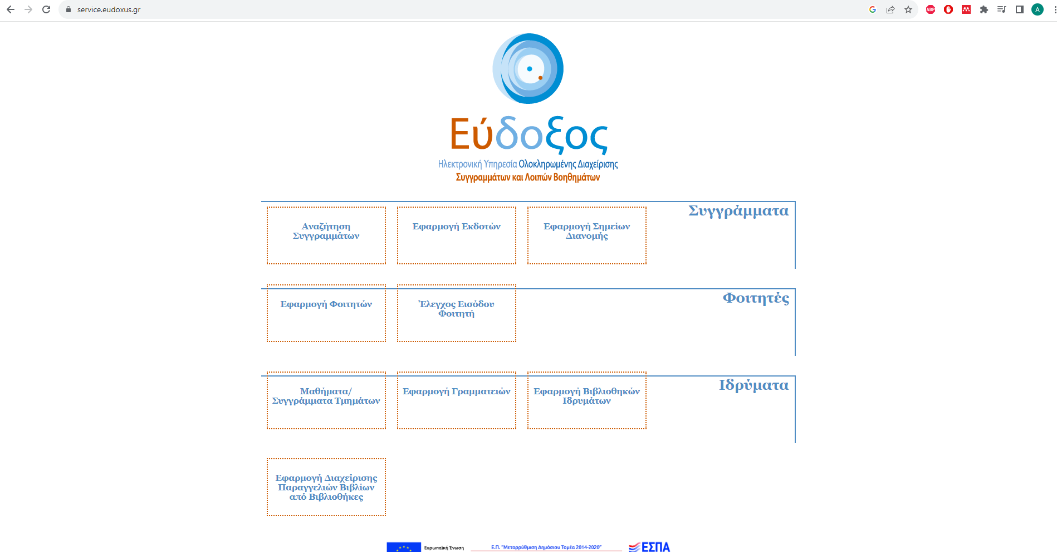
Κεντρική Σελίδα Εύδοξος
Ελληνικό Μεσογειακό Πανεπιστήμιο/ Κέντρο Υποστήριξης Διδασκαλίας και Μάθησης

Slide 7
Εφαρμογή Φοιτητών
Ελληνικό Μεσογειακό Πανεπιστήμιο/ Κέντρο Υποστήριξης Διδασκαλίας και Μάθησης

Slide 8
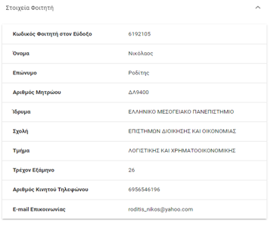
Έλεγχος στοιχείων φοιτητή και όροι και προυποθέσεις
Ελληνικό Μεσογειακό Πανεπιστήμιο/ Κέντρο Υποστήριξης Διδασκαλίας και Μάθησης

Slide 9
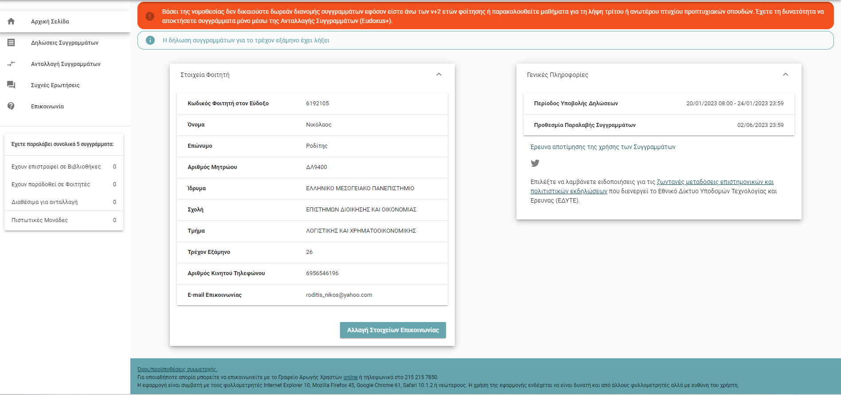
Κεντρική σελίδα δήλωσης συγγραμμάτων
Ελληνικό Μεσογειακό Πανεπιστήμιο/ Κέντρο Υποστήριξης Διδασκαλίας και Μάθησης

Slide 10
Δηλώσεις συγγραμμάτων
Ελληνικό Μεσογειακό Πανεπιστήμιο/ Κέντρο Υποστήριξης Διδασκαλίας και Μάθησης

Slide 11
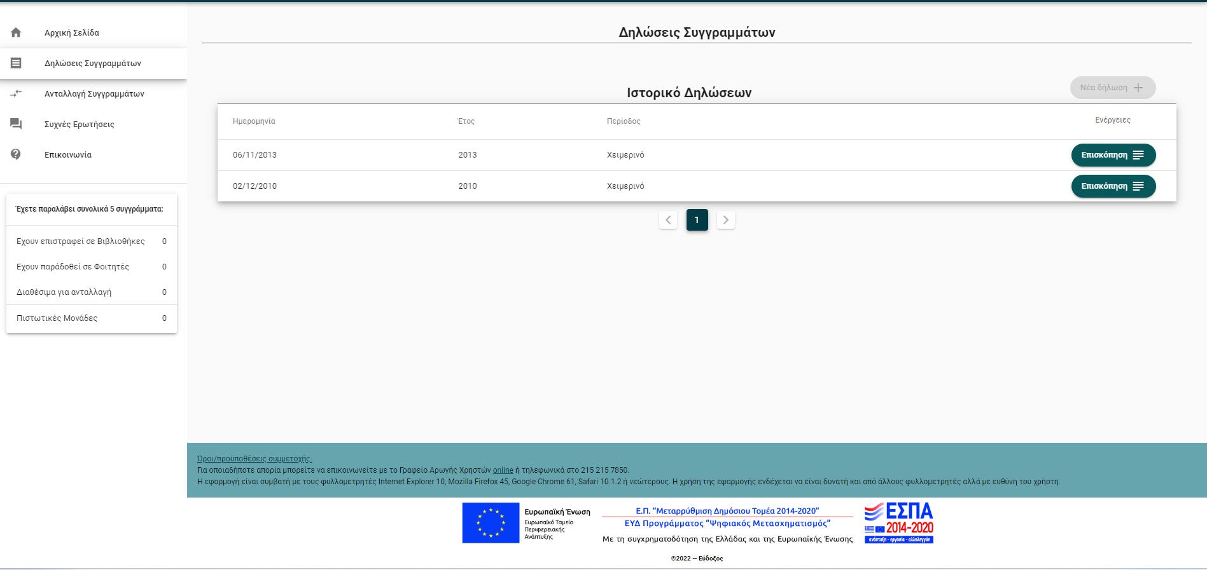
Νέα δήλωση
Ελληνικό Μεσογειακό Πανεπιστήμιο/ Κέντρο Υποστήριξης Διδασκαλίας και Μάθησης

Slide 12
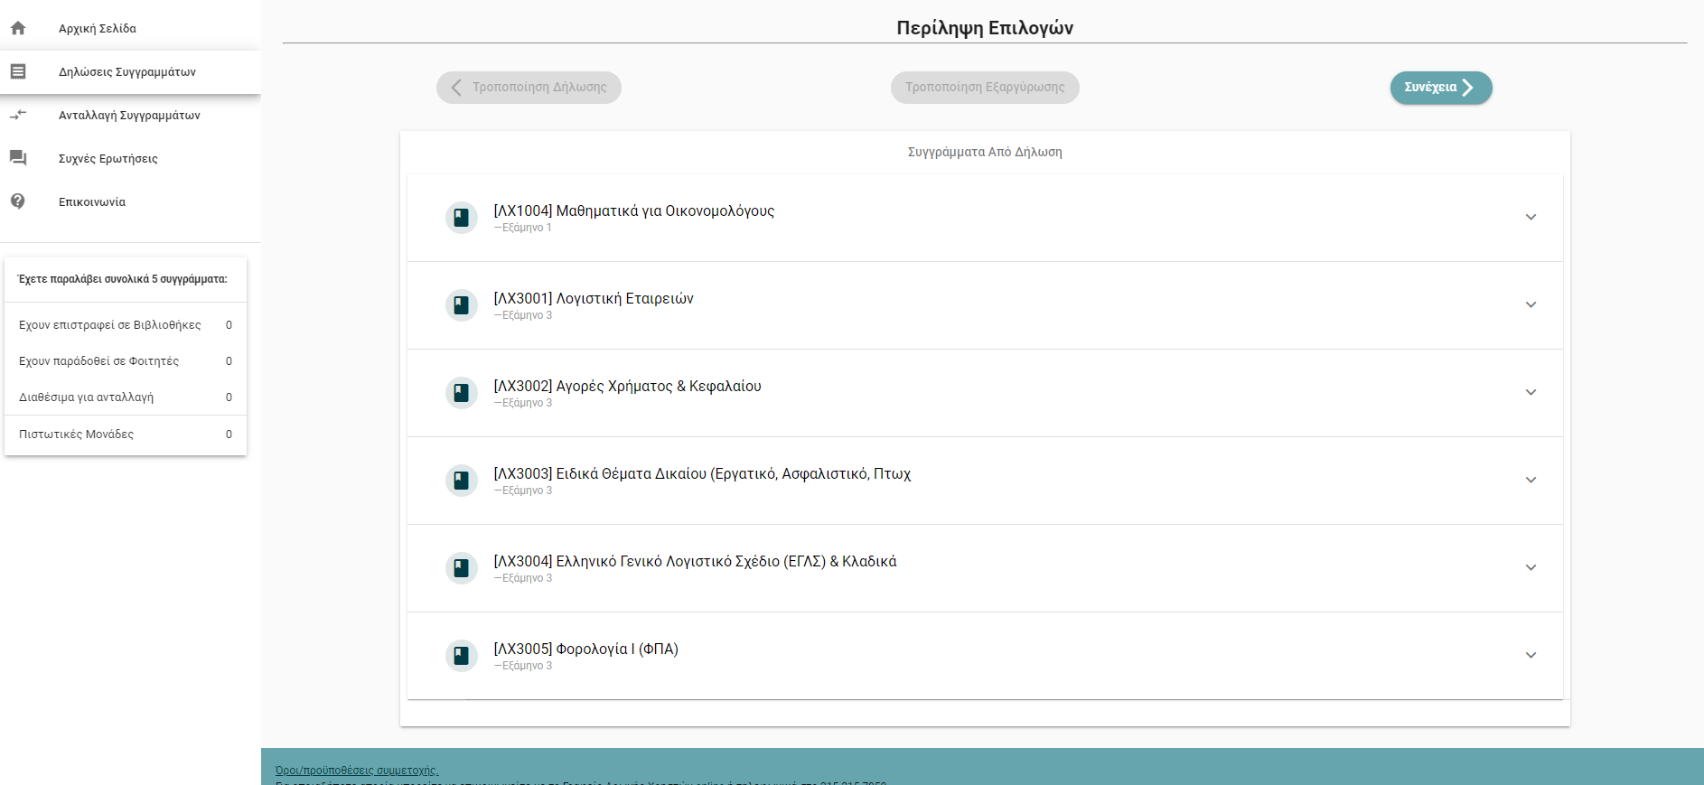
Επιλογή συγγραμμάτων σε κάθε μάθημα
Ελληνικό Μεσογειακό Πανεπιστήμιο/ Κέντρο Υποστήριξης Διδασκαλίας και Μάθησης

Slide 13
Το σεμινάριο υλοποιείται στα πλαίσια της Πράξης «Γραφείο υποστήριξης της διδασκαλίας και μάθησης στο Ελληνικό Μεσογειακό Πανεπιστήμιο» με κωδικό ΟΠΣ (MIS) 5162371.
Το έργο συγχρηματοδοτείται από την Ελλάδα και την Ευρωπαϊκή Ένωση (Ευρωπαϊκό Κοινωνικό Ταμείο) μέσω του Επιχειρησιακού Προγράμματος «Ανάπτυξη Ανθρώπινου Δυναμικού, Εκπαίδευση και Διά Βίου Μάθηση» .

